Slide 1
به نام خدا
معادلات دیفرانسیل
معادلات شامل توابع همگن
(معادلات همگن)

Slide 2
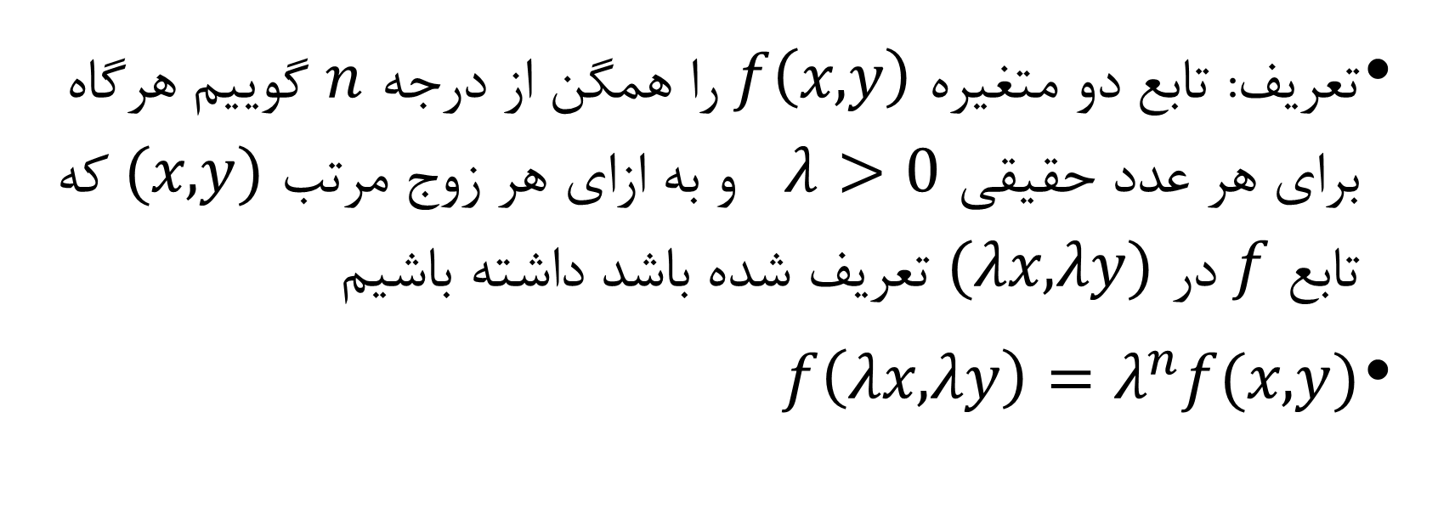
معادلات همگن (شامل توابع همگن)
تعریف: تابع دو متغیره $f\left(x,y\right)$ را همگن از درجه $n$ گوییم هرگاه برای هر عدد حقیقی $λ>0$ و به ازای هر زوج مرتب $(x, y)$ که تابع $f$ در $(λx, λy)$ تعریف شده باشد داشته باشیم
$f\left(λx, λy\right)=λ^{n}f(x, y)$

Slide 3
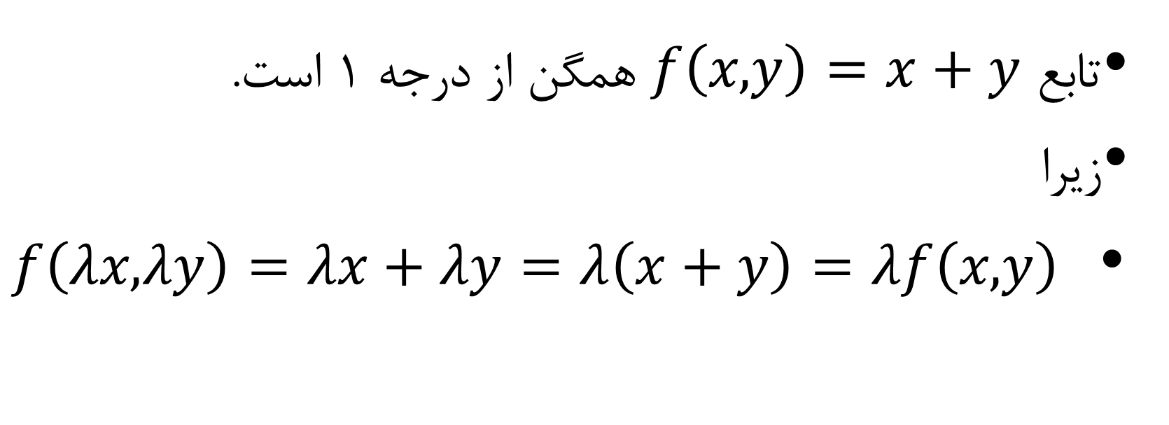
مثال
تابع $f\left(x, y\right)=x+y$ همگن از درجه 1 است.
زیرا
$f\left(λx, λy\right)=λx+λy=λ\left(x+y\right)=λf\left(x, y\right)$

Slide 4
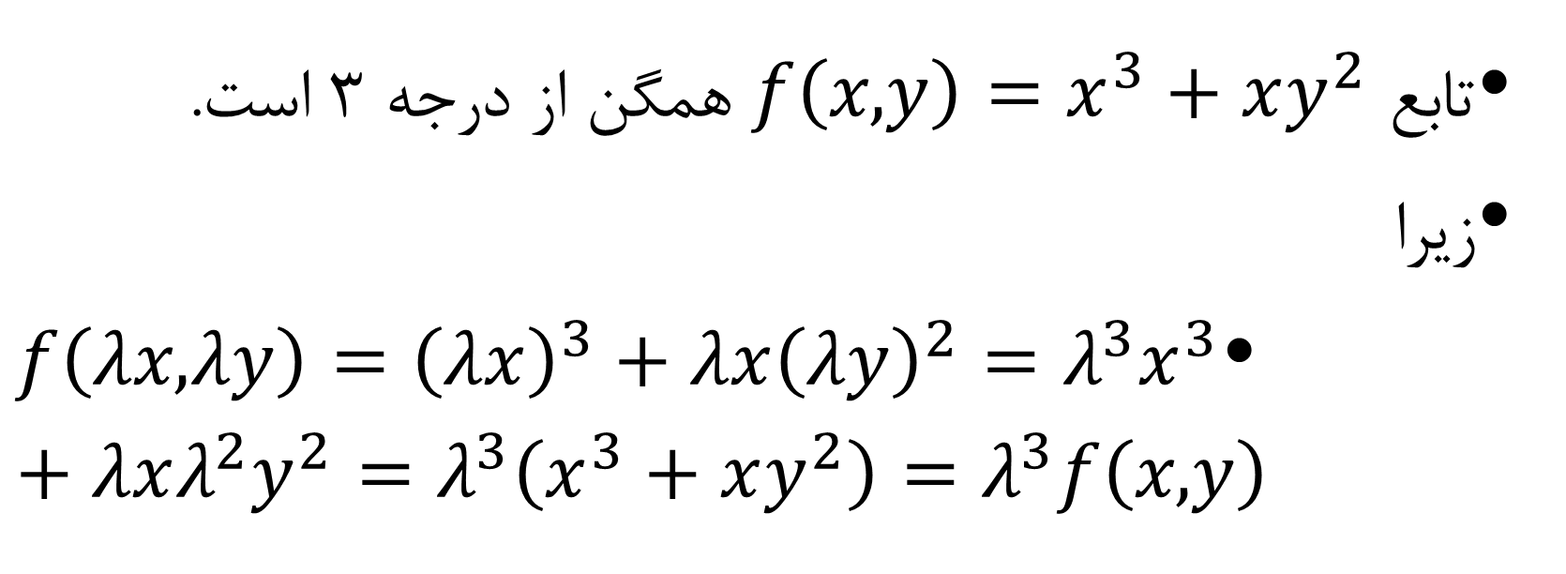
مثال
تابع $f\left(x, y\right)=x^{3}+xy^{2}$ همگن از درجه 3 است.
زیرا
$f\left(λx, λy\right)={\left(λx\right)}^{3}+λx{\left(λy\right)}^{2}=λ^{3}x^{3}+λxλ^{2}y^{2}=λ^{3}\left(x^{3}+xy^{2}\right)=λ^{3}f\left(x, y\right)$

Slide 5
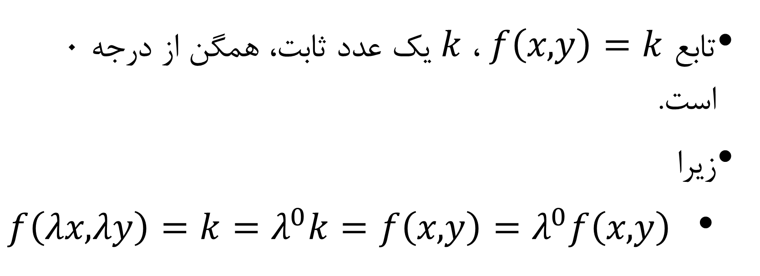
مثال
تابع $f\left(x, y\right)=k$ ، $k$ یک عدد ثابت، همگن از درجه 0 است.
زیرا
$f\left(λx, λy\right)=k=λ^{0}k=f\left(x, y\right)=λ^{0}f\left(x, y\right)$

Slide 6
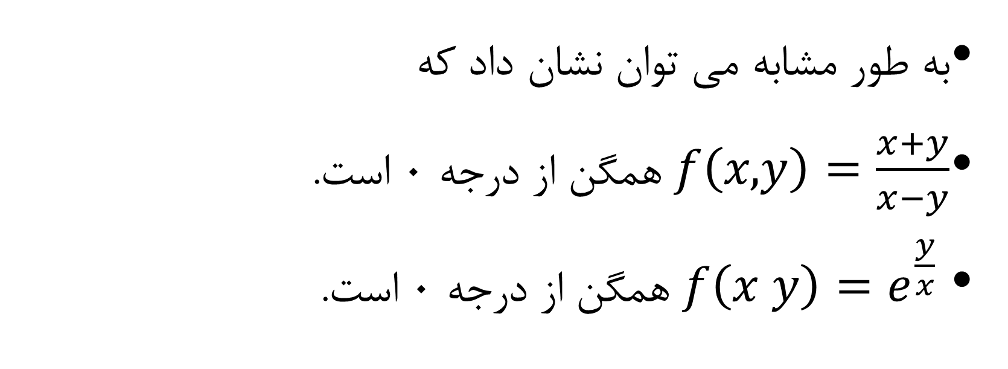
به طور مشابه می توان نشان داد که
$f\left(x, y\right)=\frac{x+y}{x−y}$ همگن از درجه 0 است.
$f\left(x y\right)=e^{\frac{y}{x}}$ همگن از درجه 0 است.

Slide 7
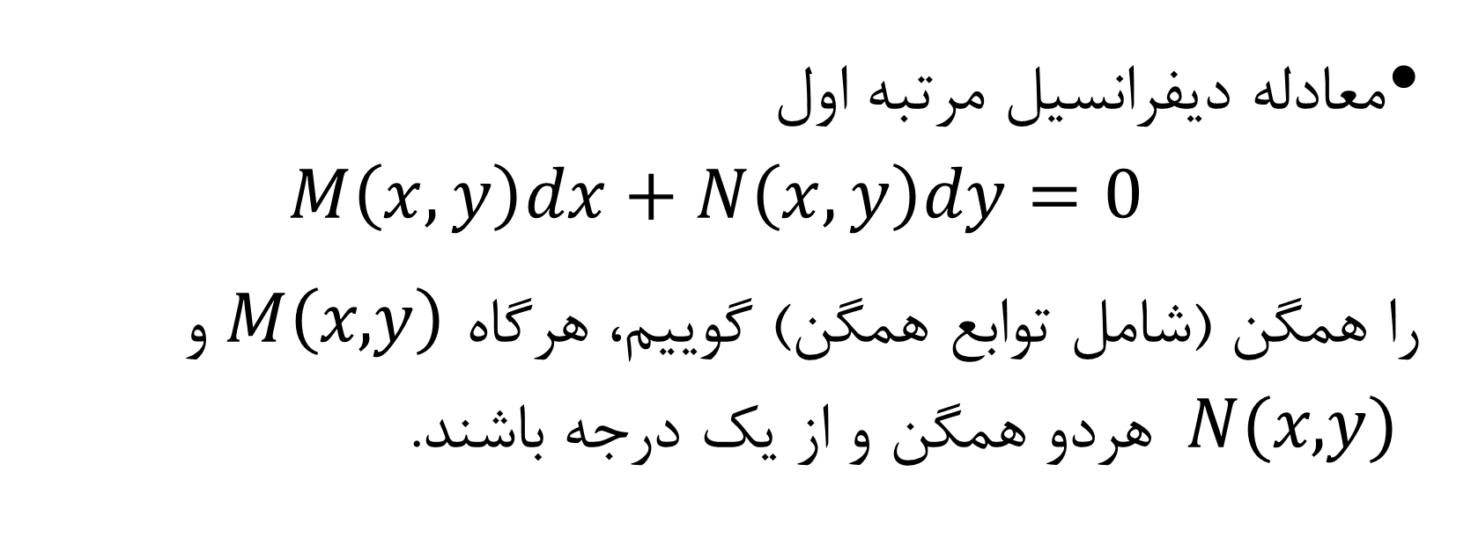
معادله دیفرانسیل مرتبه اول
$$M\left(x, y\right)dx+N\left(x, y\right)dy=0$$
را همگن (شامل توابع همگن) گوییم، هرگاه $M\left(x, y\right)$ و $N(x, y)$ هردو همگن و از یک درجه باشند.

Slide 8

یعنی:
$$\frac{dy}{dx}=−\frac{M\left(x, y\right)}{N\left(x, y\right)}=f(x,y)$$
همگن از درجه صفر است.

Slide 9
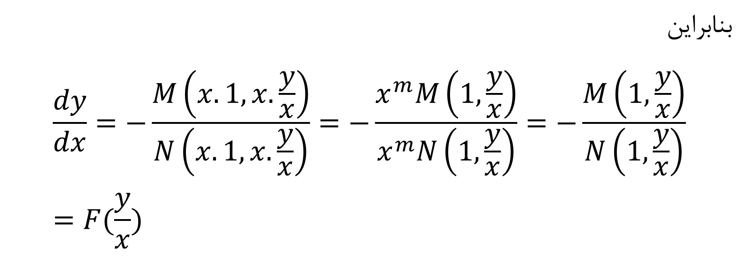
بنابراین
$$\frac{dy}{dx}=−\frac{M\left(x.1, x.\frac{y}{x}\right)}{N\left(x.1, x.\frac{y}{x}\right)}=−\frac{x^{m}M\left(1, \frac{y}{x}\right)}{x^{m}N\left(1, \frac{y}{x}\right)}=−\frac{M\left(1, \frac{y}{x}\right)}{N\left(1, \frac{y}{x}\right)}=F(\frac{y}{x})$$

Slide 10

در نهایت یک معادله دیفرانسیل شامل توابع همگن به صورت زیر تبدیل می شود:
$$\frac{dy}{dx}=F(\frac{y}{x})$$

Slide 11
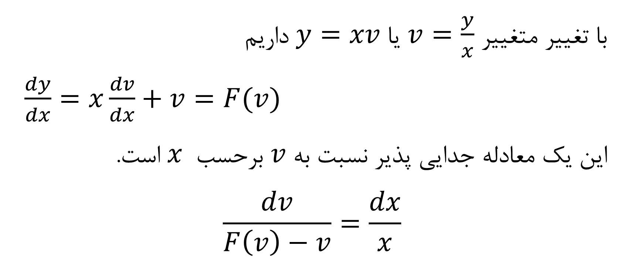
روش حل معادله:
با تغییر متغییر $v=\frac{y}{x}$ یا $y=xv$ داریم
$\frac{dy}{dx}=x\frac{dv}{dx}+v=F(v)$
این یک معادله جدایی پذیر نسبت به $v$ برحسب $x$ است.
$$\frac{dv}{F\left(v\right)−v}=\frac{dx}{x}$$

Slide 12
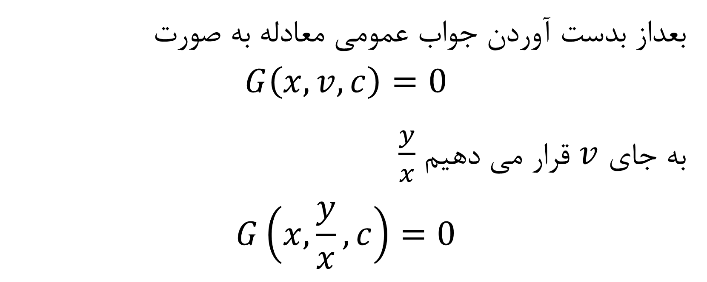
بعداز بدست آوردن جواب عمومی معادله به صورت
$$G\left(x, v,c\right)=0$$
به جای $v$ قرار می دهیم $\frac{y}{x}$
$$G\left(x, \frac{y}{x}, c\right)=0$$

Slide 19

$$y^{′}=e^{−\frac{y}{x}}+y$$
معادله شامل توابع همگن نیست

